Slide 1
AdoToFormats 메뉴얼
Version | Ver 1.0
작성자 | DevOpsFlux
작성일 | 2015-01-12

Slide 2
# 프로그램 환경 설정
- AdoToFormats.exe
> C:\Windows
- AdoToFormats.config
> Environment.SystemDirectory
> C:\Windows\System32
> C:\Windows\SysWOW64
# 프로그램 사용 샘플
- /Sample/AdoToFormats_Help.bat
- /Sample/AdoToFormats_JSON.bat
- /Sample/AdoToFormats_XML.bat
# AdoToFormats.config 설정
<TESTDB>
<Server>DB 서버 정보</Server>
<UID>DB접속 아이디</UID>
<PWD>DB접속 비밀번호</PWD>
<Database>접속 DB</Database>
</TESTDB>

Slide 3
# 사용 기능
# 활용 기능
- XML CData 및 Indent Y/N 옵션 기능.
- JSON Type 생성 기능.
- DB 연결 문자열 Config 파일 관리.
# AdoToFormats.exe [ C# ]
- Ado -> Xml Make
> CData Y/N , Indent Y/N
- Ado -> Json Make
> Indent Y/N
- 사용법.
> AdoToFormats /F "XML" /C "TESTDB" /S "Proc_Test7 '1'" /O "D:\Batch\Data\Goods\TestXML.xml" /I "Y"
> AdoToFormats /F "JSON" /C "TESTDB" /S "Proc_Test7 '1'" /O "D:\Batch\Data\Goods\TestJSON.json" /I "Y"

Slide 4
# AdoToFormats 사용 및 옵션 정보.
[필수]
/F [FORMAT] : XML, JSON
/C [CONNECTION DB] : 연결 DB -> Config [PLAY / MOVIE / PLAYDIC]
/S [SQLCOMMAND] : SQL Query 문자열
/O [OUTPUT_FILEPATH] : 파일 저장 경로
[옵션]
/I [INDENTED OPTION] : XML,JSON 들여쓰기 Y/N [Default:N]
/D [CDATA OPTION] : XML CDATA Y/M(Filed PreFix:CDATA_)/N [Default:N]
/T [COMMAND TIMEOUT] : SQL TimeOut 설정 [Default:180(초:3분)]
/X [EMPTY] : 빈 파일생성 Y/N [Default:N (빈 파일생성 안함)]
/H [EXE INFO] : 실행 옵션 정보
# test.bat : AdoToFormats /H
# testXML.bat :
AdoToFormats /F "XML" /C "TESTDB" /S "Proc_Test7 '1'" /O "D:\Batch\Data\Test\TestXML.xml" /I "Y" /D "M"
AdoToFormats /F "XML" /C "TESTDB" /S "Proc_Test7 '2'" /O "D:\Batch\Data\Test\TestXML2.xml" /I "Y" /D "Y"
AdoToFormats /F "XML" /C "TESTDB" /S "Proc_Test7 '2'" /O "D:\Batch\Data\Test\TestXML3.xml" /I "Y"
AdoToFormats /F "XML" /C "TESTDB" /S "Proc_Test7 '3'" /O "D:\Batch\Data\Test\TestXML4.xml" /I "Y" /D "Y" /X "Y"
# testJSON.bat :
AdoToFormats /F "JSON" /C "TESTDB" /S "Proc_Test7 '1'" /O "D:\Batch\Data\Test\TestJSON.json" /I "Y"
AdoToFormats /F "JSON" /C "TESTDB" /S "Proc_Test7 '2'" /O "D:\Batch\Data\Test\TestJSON2.json" /I "N"
AdoToFormats /F "JSON" /C "TESTDB" /S "Proc_Test7 '3'" /O "D:\Batch\Data\Test\TestJSON3.json" /I "N" /X "Y“

Slide 5
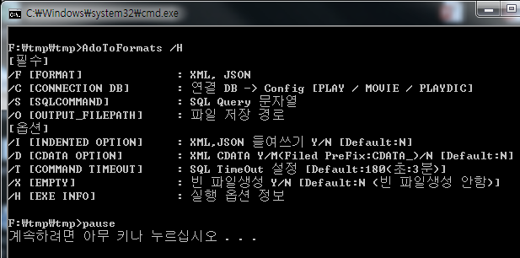
# 샘플 생성 데이터.
- XML
http://devops.flux.com/Test/TestXML.xml
http://devops.flux.com/Movie/Test/TestXML2.xml
http://devops.flux.com/Movie/Test/TestXML3.xml
http://devops.flux.com/Movie/Test/TestXML4.xml
- JSON
http://devops.flux.com/Movie/Test/TestJSON.json
http://devops.flux.com/Movie/Test/TestJSON2.json
http://devops.flux.com/Movie/Test/TestJSON3.json

